Slide 1
Діти: Злочин і покарання
Рольова гра

Slide 2
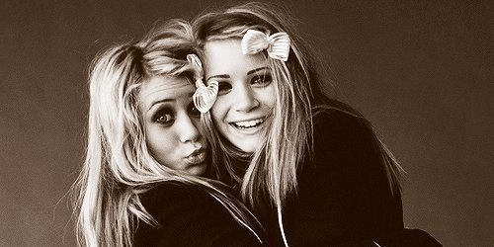
Історія з життя

Slide 3
Вправа «мікрофон»
Учні по черзі дають відповідь на запитання

Slide 4
психолог
Посієш вчинок-пожнеш звичку, посієш звичку- пожнеш характер, посієш характер-пожнеш долю

Slide 5

лікар
П’янство
і наркоманія-
Велика
Загальна
Біда

Slide 6

Історія з життя

Slide 7
Великий педагог А.С. Макаренко писав:
,,Наші діти-це наша старість. Правильне виховання-це наша щаслива старість, погане виховання-це наше майбутнє горе, це наші сльози, це наша провина перед іншими людьми”

Slide 8
Що таке злочин?
Питання для обговорення

Slide 9

Міліціонер

Slide 10
Перегляд відео про колонію неповнолітніх в Україні

Slide 11
Демокріт.
Не кажи і не роби нічого поганого, навіть тоді, коли ти наодинці з собою.
Учись надто більше соромитись себе, ніж інших

